Slide 1

Pricing E advertising
Eknid Mucollari – Stefano Minotti

Slide 2
Scenario e environment
Un e-commerce specializzato in prodotti per il fitness deve affrontare il problema di vendere il suo nuovo sport drink
Advertising
Pricing
Pubblicità usata per attrarre client sul sito
Budget illimitato per le campagne
Ogni nuovo click comporta un costo basato sulla bid della campagna pubblicitaria
I nuovi utenti decideranno se comprare o no il prodotto a un certo prezzo
Una volta acquistato il prodotto, un cliente può decidere di tornare e acquistarlo nuovamente allo stesso prezzo nei 30 giorni successi al primo acquisto

Slide 3
Classi di clienti
Classi caratterizzate da:
Numero di nuovi click giornalieri in funzione della bid
Costo per click in funzione della bid
Probabilità che un utente compri il prodotto a un dato prezzo
Distribuzione di probabilità sul numero di volte che un utente tornerà a comprare il prodotto nei 30 giorni successivi al primo acquisto
C1
C3
C2
Under 30
Sportivo

Slide 4
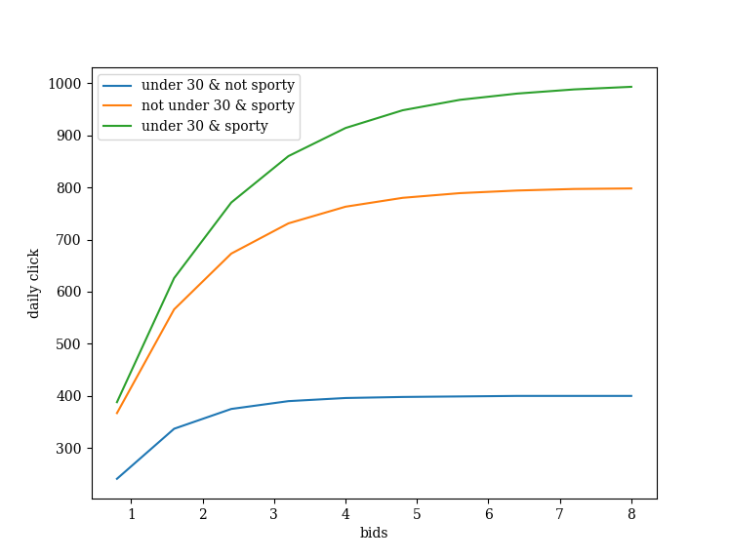
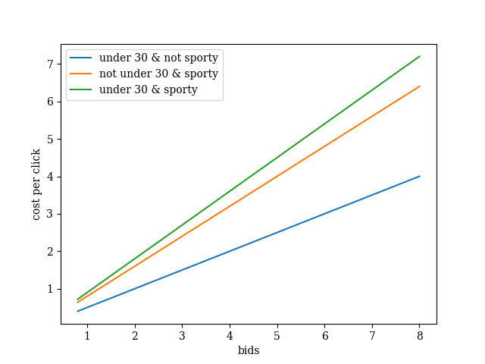
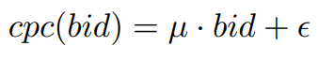
Funzioni delle classi
Click giornalieri
Costo per click

Slide 5
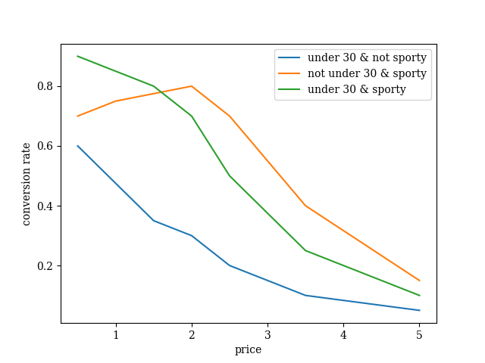
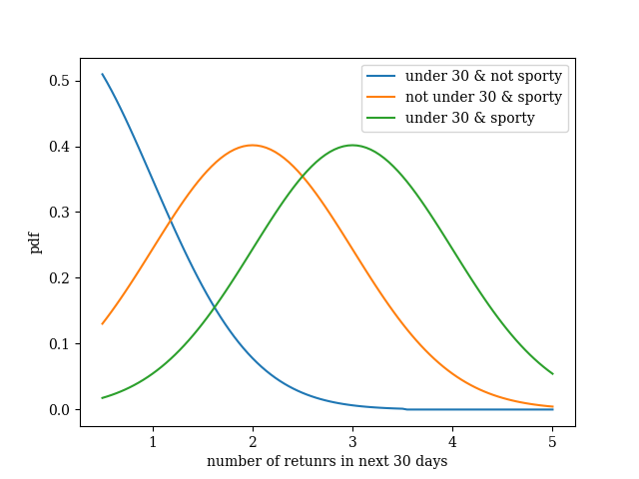
Funzioni delle classi
Probabilità di conversione
Numero di ritorni
Interpolation of points
Gaussian distribution

Slide 6
Funzione obiettivo
Per ogni classe di clienti:
Iterare sui prezzi per massimizzare il termine della reward che dipende solo dal prezzo
Fissare il miglior prezzo e iterare sulle bid per massimizzare la funzione obiettivo completa
Complessità: O(#classi · (#prezzi + #bid))

Slide 7
Online learning
Tutti i parametri della funzione obiettivo sono sconosciuti
Set di candidati per prezzi e bid
Per ogni giorno selezionare una coppia di prezzo e bid per ogni classe di clienti, osservare la realizzazione dei parametri sconosciuti e aggiornarne la stima
Ritardo nel feedback: la reward di un giorno è disponibile solamente dopo 30 giorni perché deve tenere in considerazione il numero di volte in cui un utente è tornato a comprare il prodotto nei 30 giorni successive al primo acquisto

Slide 8
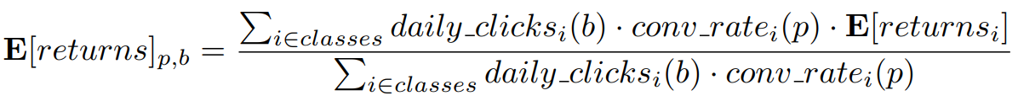
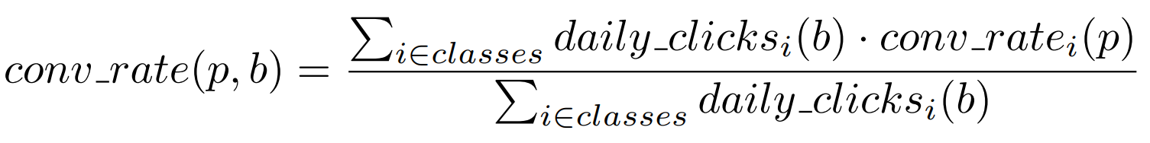
Dati aggregati
Lavorando con dati aggregati, considerando due o più classi come un’unica classe, la probabilità di conversione e il numero medio di ritorni dipenderanno sia dal prezzo che dalla bid
Deve essere tenuto in considerazione soprattutto per l’ottimizzazione combinata di pricing e advertising

Slide 9
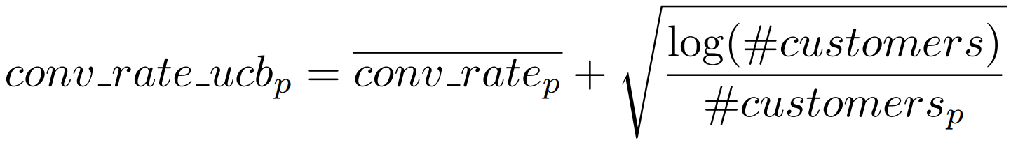
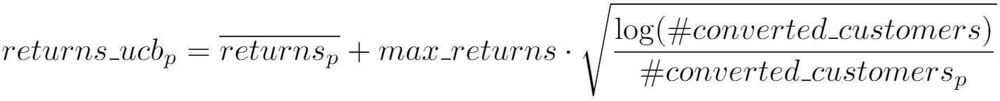
Pricing con bid fissata
Upper confidence bound
Thompson sampling
Upper bound probabilità di conversione:
Upper bound numero medio di ritorni:
Ogni round selezionare il prezzo:
Distribuzione Beta per la probabilità di conversione
Distribuzione Gaussiana per il numero medio di ritorni, i parametri sono media e deviazione standard delle osservazioni
Ogni round selezionare il prezzo:
Dove probabilità di conversione e numero di ritorni sono campionati dalle distribuzioni

Slide 10
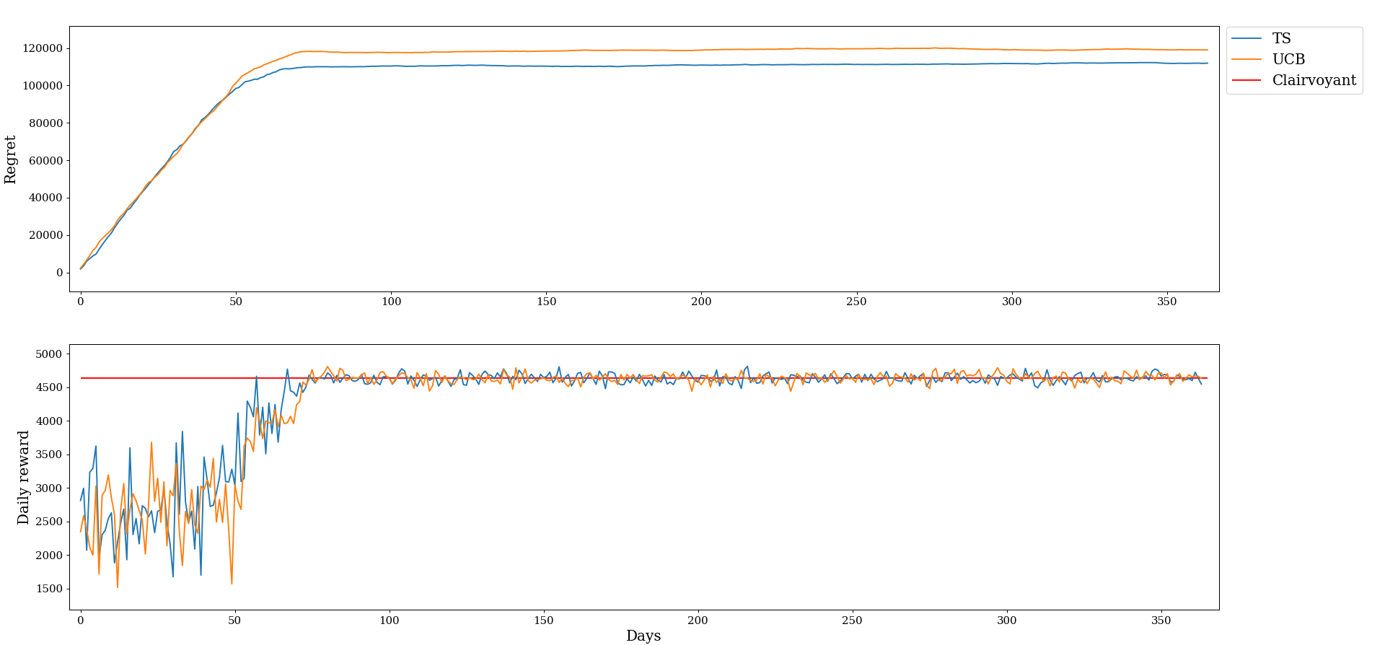
Pricing con bid fissata

Slide 11
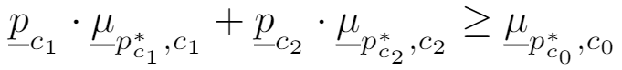
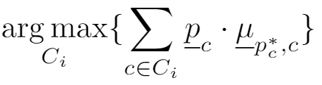
Pricing con discriminazione
Greedy context generation
Brute-force context generation
Dividere un contesto se:
Scegliere la divisione con il valore più alto
Ripetere finché ci sono feature su cui dividere
Enumerare tutte le possibili strutture di contesti
Selezionare la struttura:

Slide 12
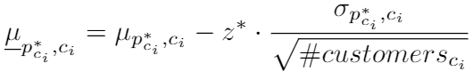
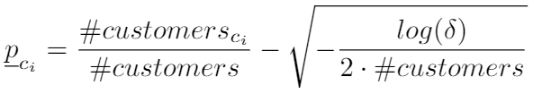
Pricing con discriminazione
Lower bound per la reward media:
Lower bound per la probabilità di un contesto:
Due varianti per entrambi gli algoritmi:
Generazione incrementale
Generazione da zero

Slide 13
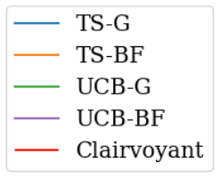
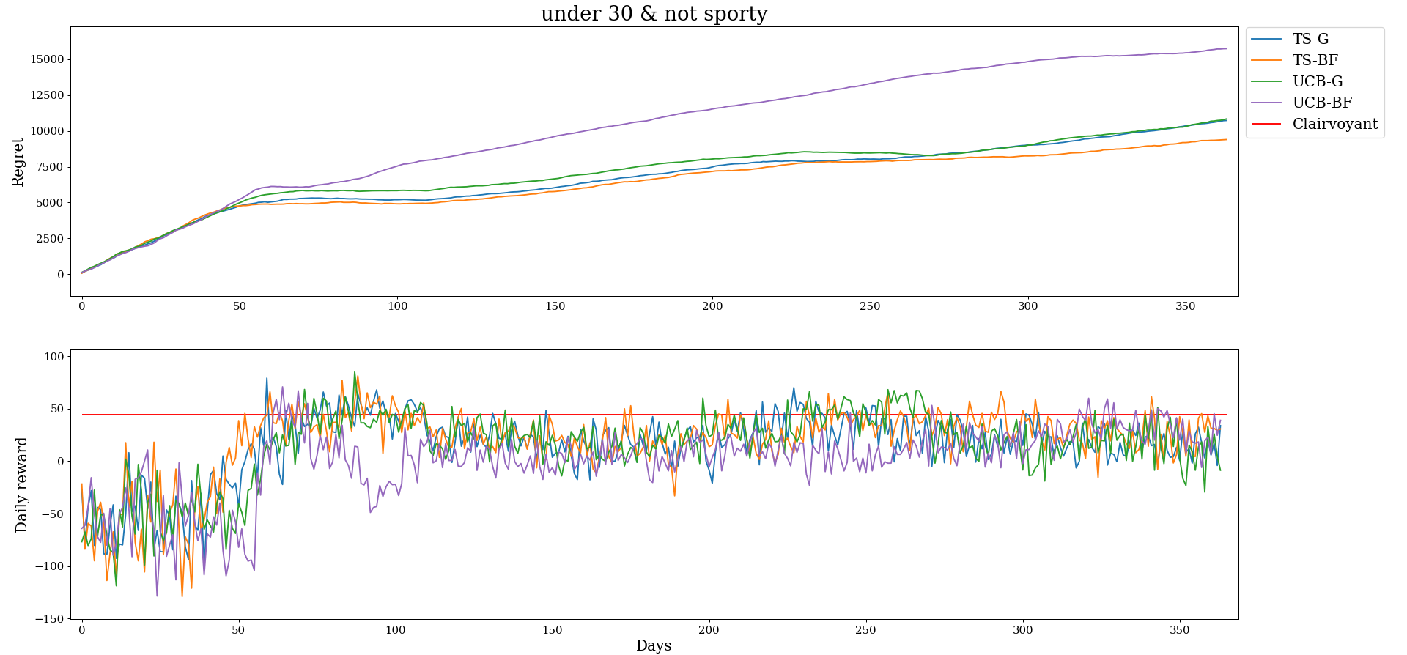
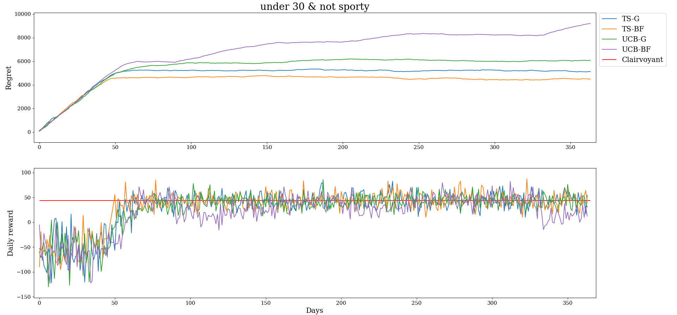
Pricing con discriminazione
Generazione da zero
Generazione incrementale

Slide 14
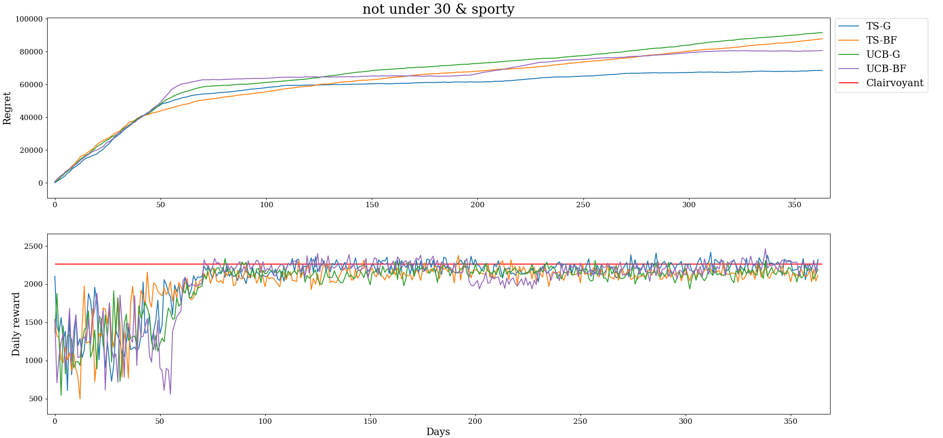
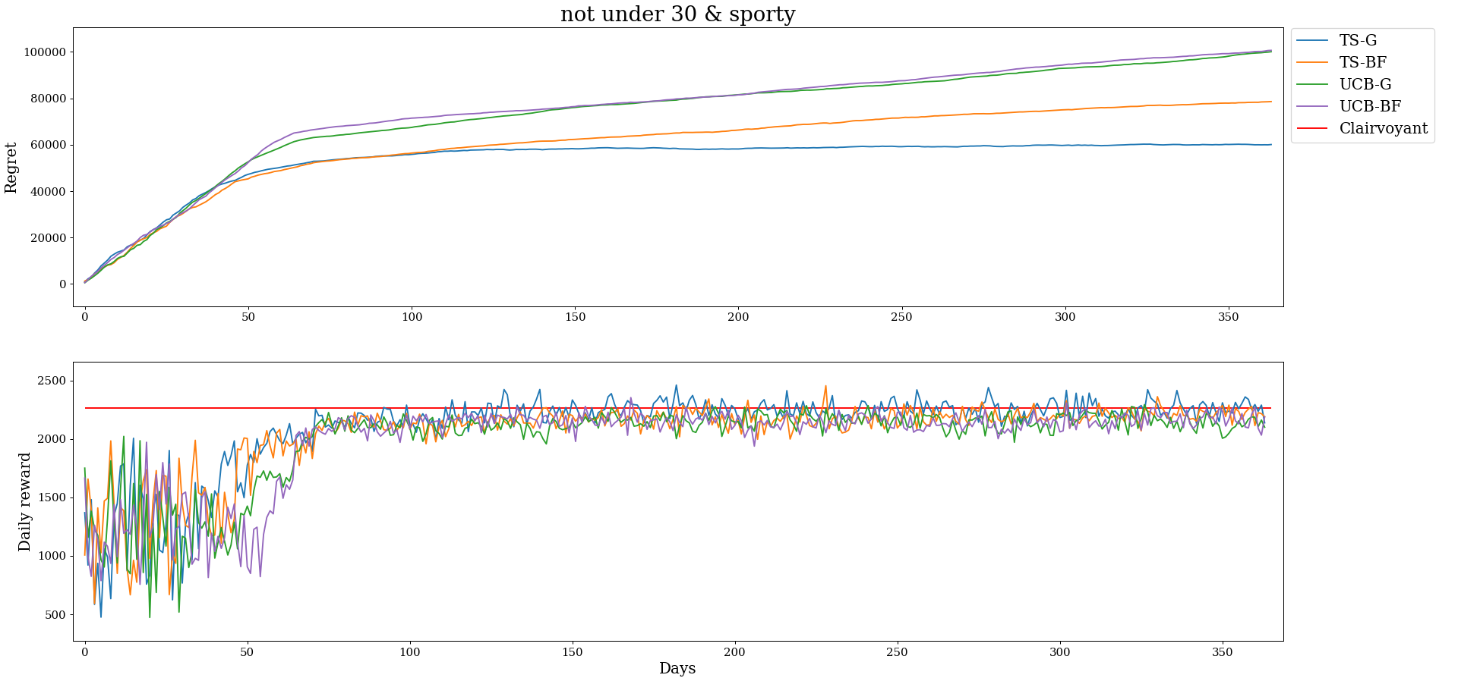
Pricing con discriminazione
Generazione da zero
Generazione incrementale

Slide 15
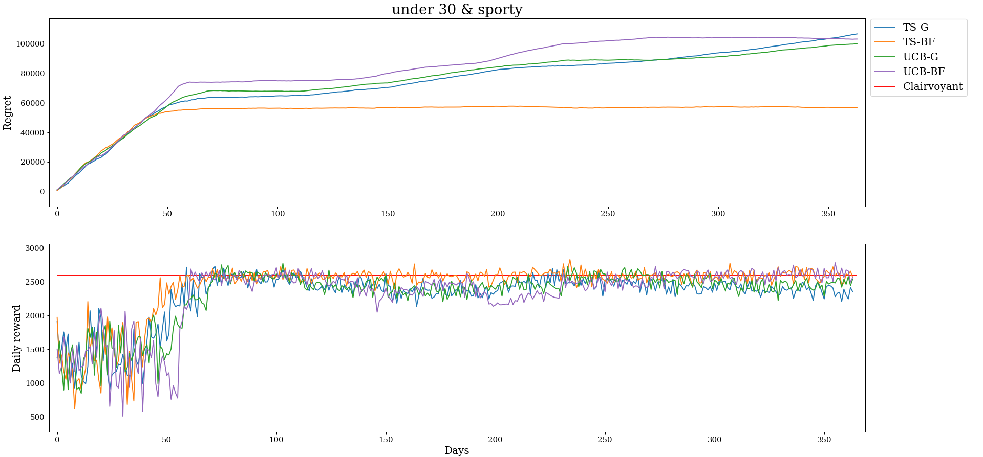
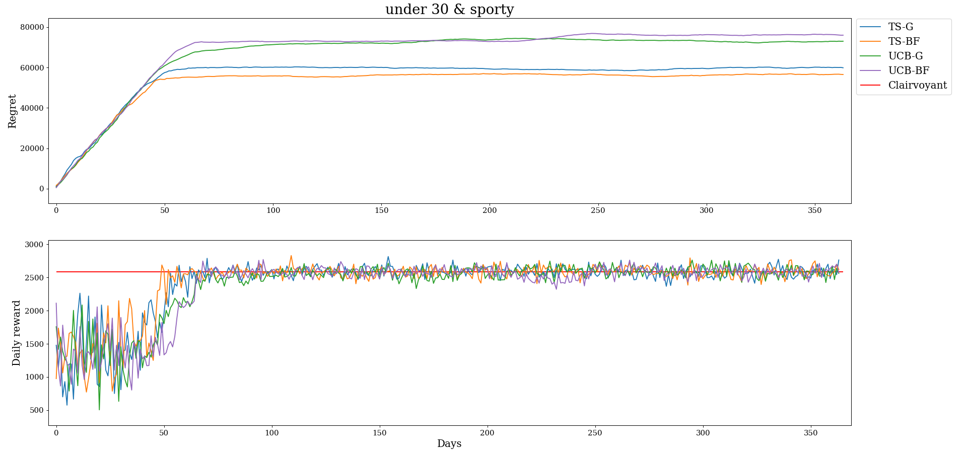
Pricing con discriminazione
Generazione da zero
Generazione incrementale

Slide 16
Advertising con Prezzo fissato
Con dati aggredati la probabilità di conversione e il numero di ritorni dipendono anche dalla bid
Per ogni bid stimare queste due funzioni utilizzando il TS learner utilizzato in pricing
Distribuzione Gaussiana per il costo per click, i parametri sono media e deviazione standard delle osservazioni
Distribuzione Gaussiana per i click giornalieri, due varianti:
parametri stimati come media e deviazione standard delle osservazioni
parametri stimati utilizzando un Gaussian Process regressor
Per ogni round scegliere:
dove i click giornalieri e il costo per click sono campionati dalle distribuzioni

Slide 17
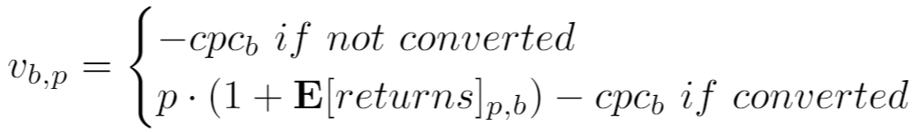
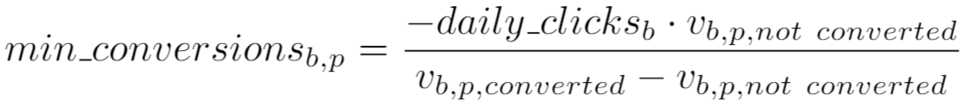
Reward negative
La reward totale per un prezzo e una bid può essere scritta come:
dove la reward per un utente è:
Il numero minimo di conversioni per fare in modo che la reward totale sia positiva è:
Date le stime di click giornalieri e probabilità di conversione:
Possiamo calcolare la probabilità che il numero di conversioni sia meno del minimo

Slide 18
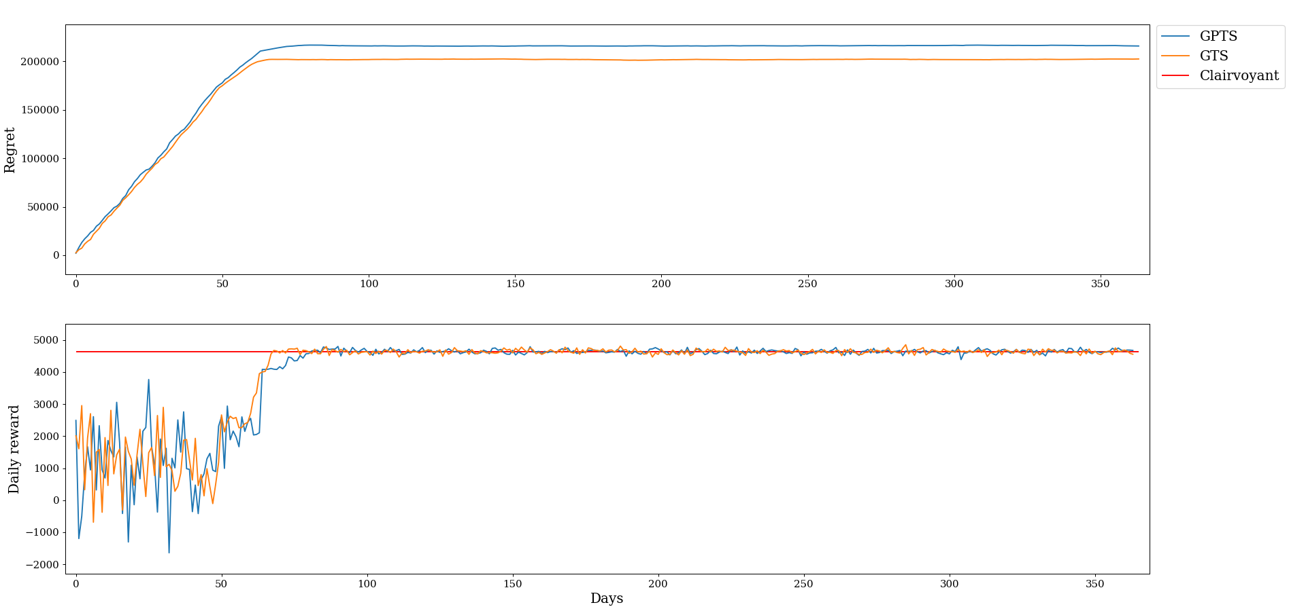
Advertising con Prezzo fissato

Slide 19
pricing e advertising combinati
Caso esatto
Approssimazione
Un pricing TS learner per ogni bid
A ogni round viene scelto un prezzo per ogni bid e le stime di probabilità di conversione e numero di ritorni sono utilizzare per scegliere la bid
La bid è scelta come nel caso di prezzo fissato, ma qui ogni bid avrà prezzo, probabilità di conversione e numero di ritorni diversi
Assumiamo che la proporzione di click giornalieri tra le tre classi rimanga costante per ogni bid
Probabilità di conversion e numero di ritorni non dipendono dalla bid
Possiamo trattare pricing e advertising come se fossero indipendenti
L’approssimazione regge nel nostro scenario

Slide 20
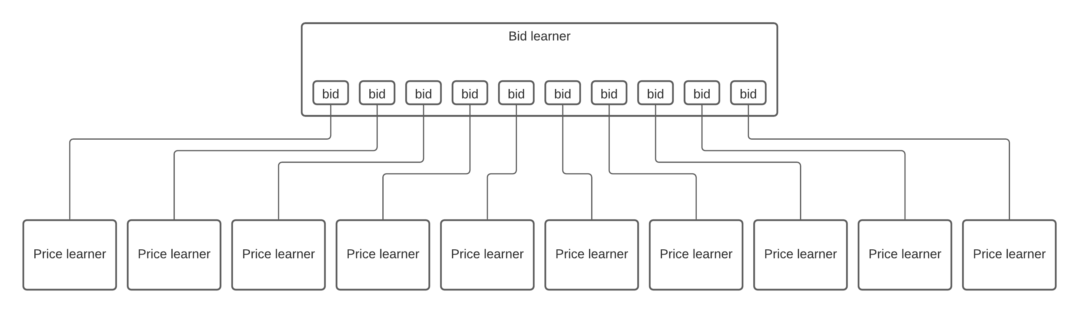
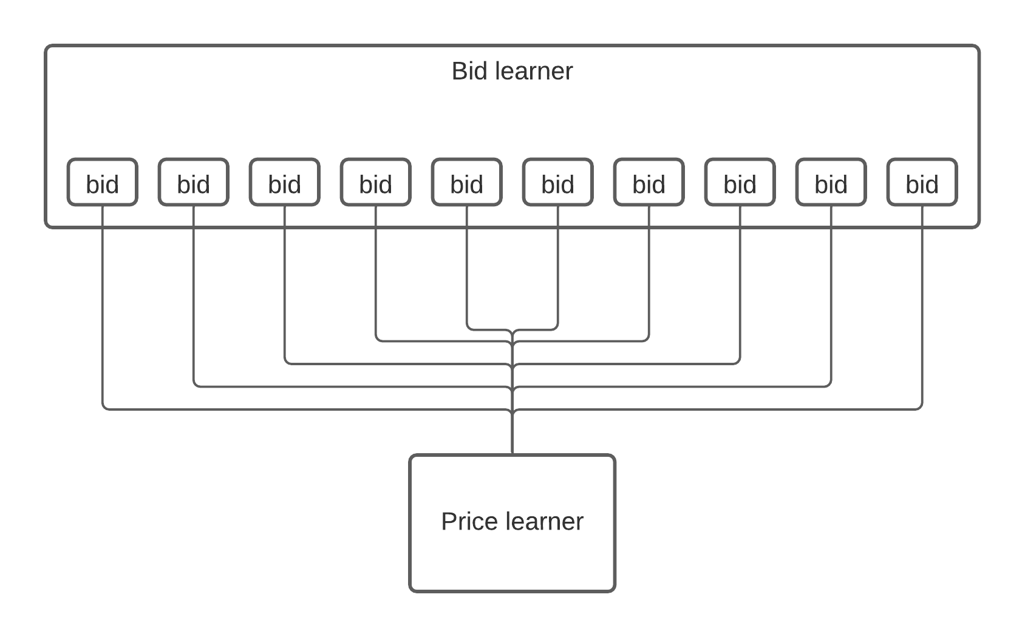
Advertising con Prezzo fissato
Caso esatto
Caso approssimato

Slide 21
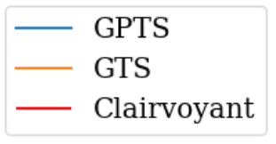
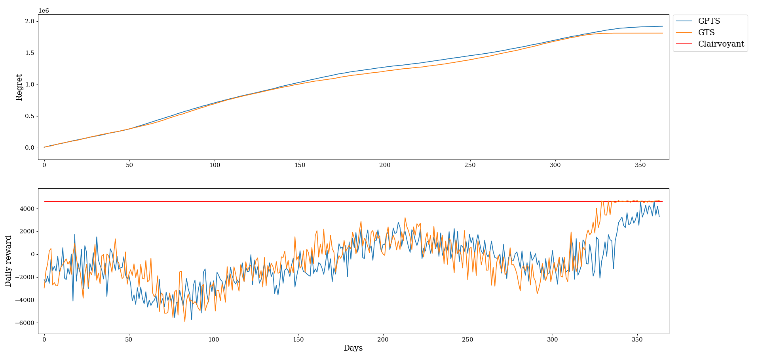
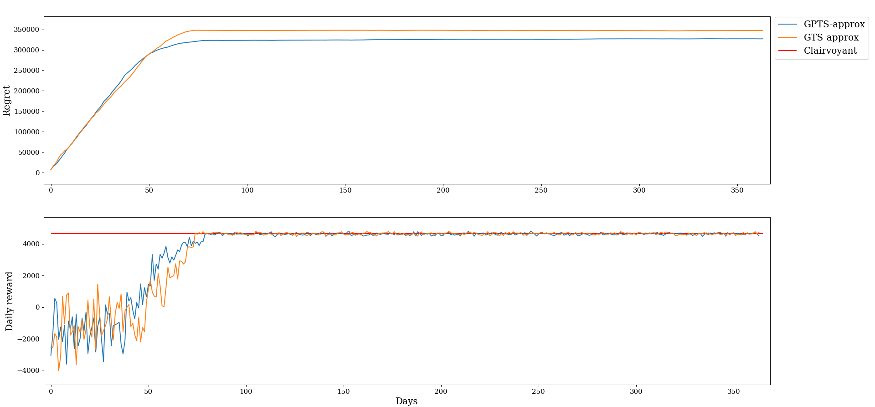
pricing e advertising combinati
Caso esatto
Caso approssimato

Slide 22
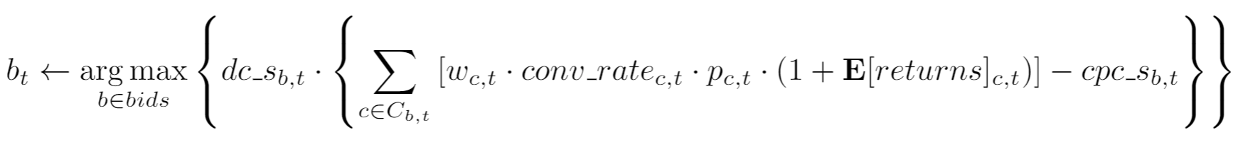
pricing e advertising combinati con disc.
Simile al caso senza discriminazione, qui per ogni bid abbiamo un context generator e quindi per ogni bid può essere pullato più di un prezzo
Ad ogni round la bid è scelta come:
Anche in questo caso abbiamo la versione approssimata con pricing e advertising indipendenti
La generazione dei contesti può essere greedy o brute-force, incrementale o da zero

Slide 23
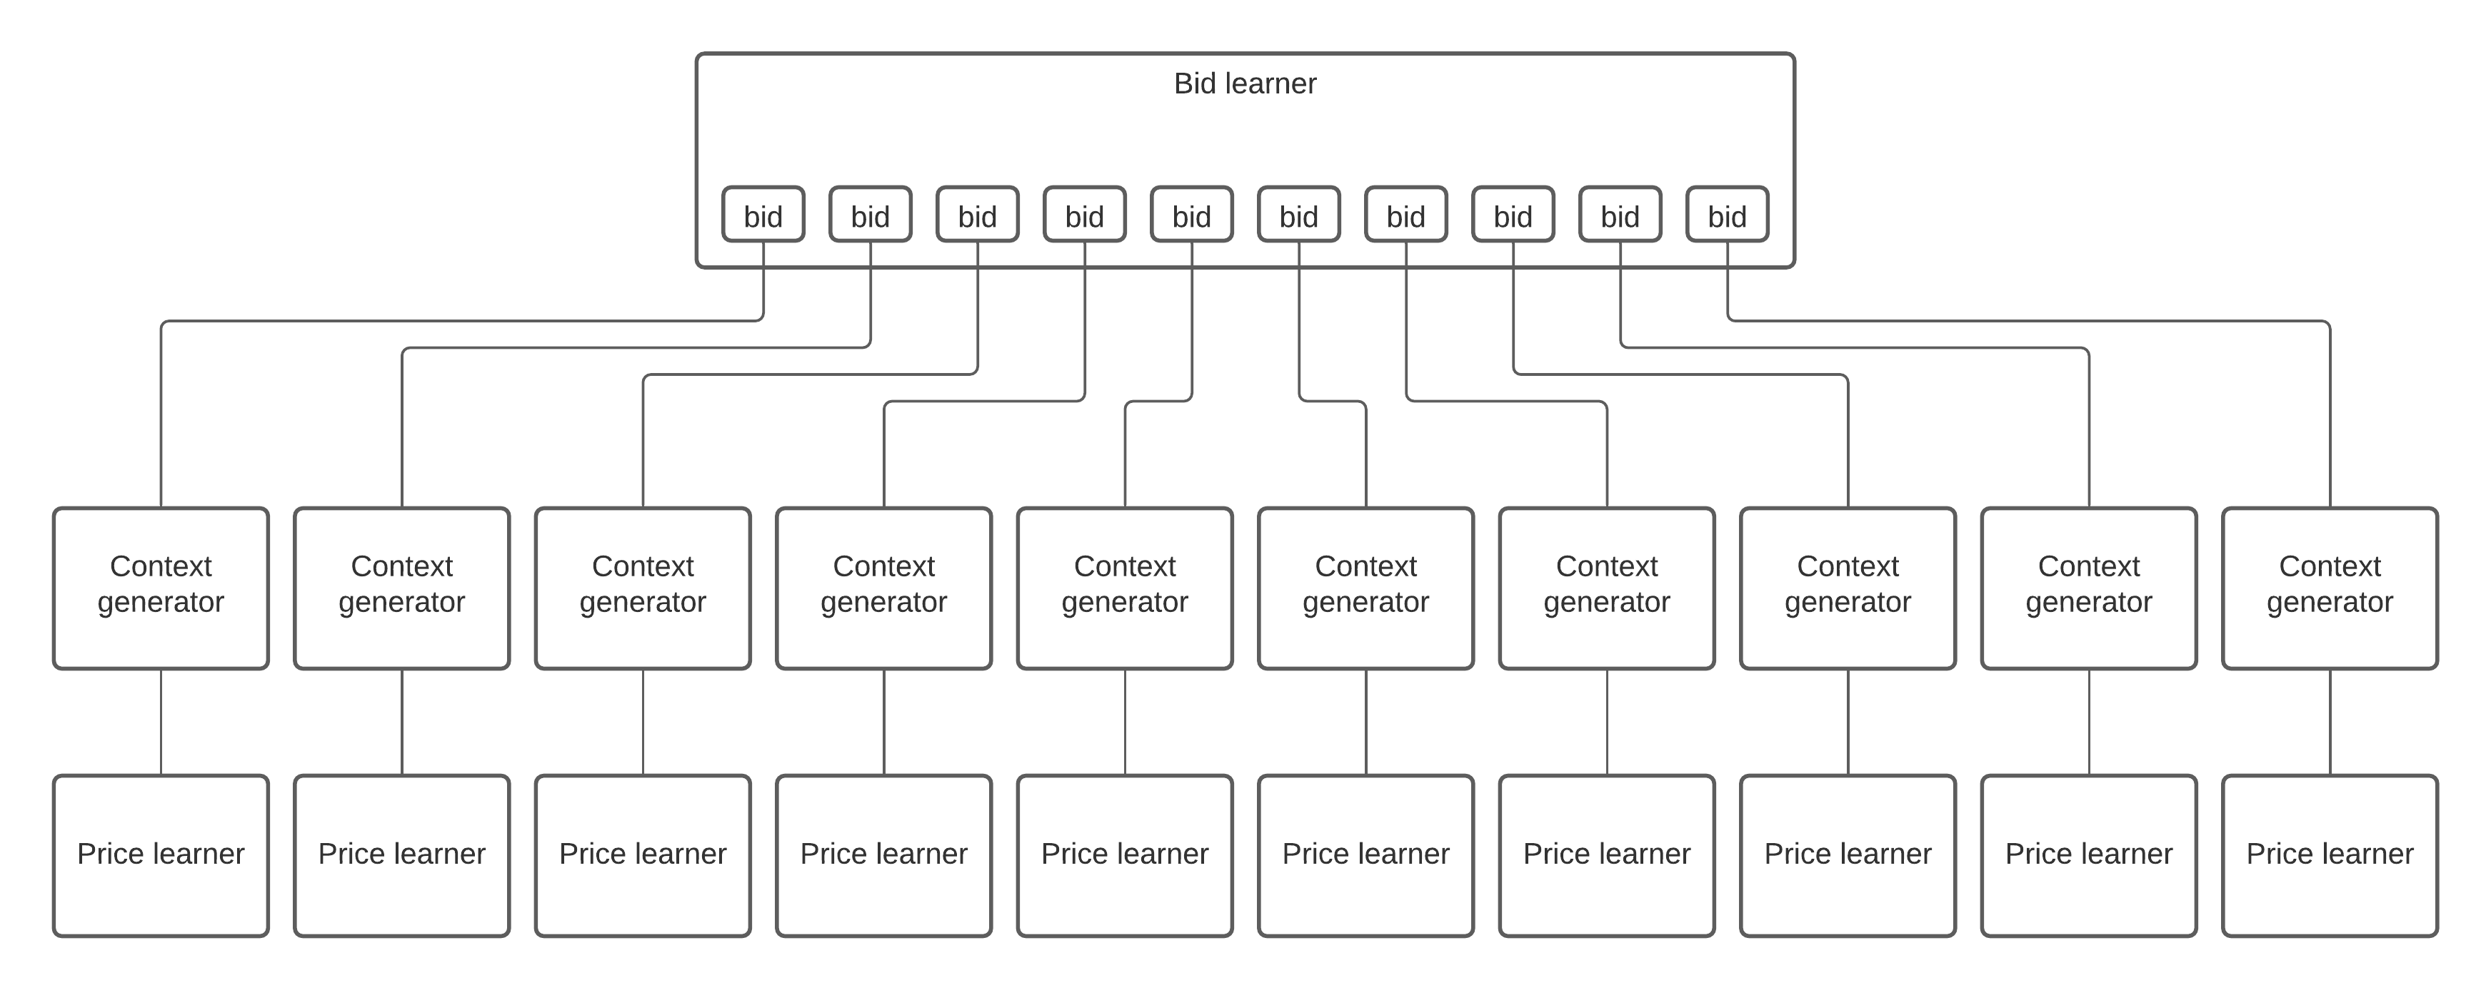
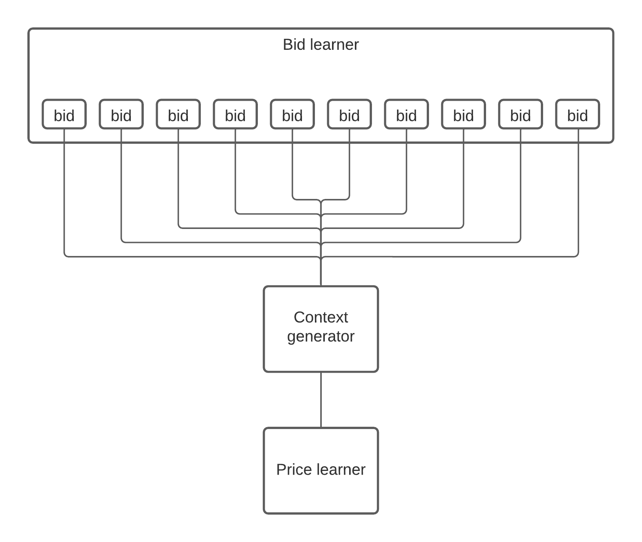
pricing e advertising combinati con disc.
Caso esatto
Caso approssimato

Slide 24
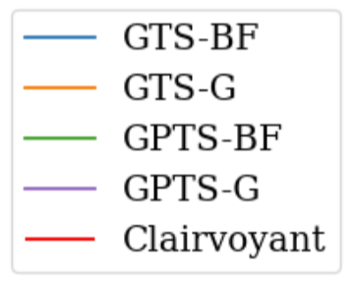
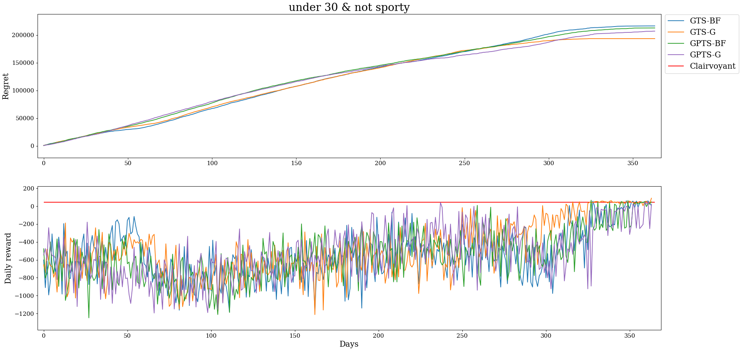
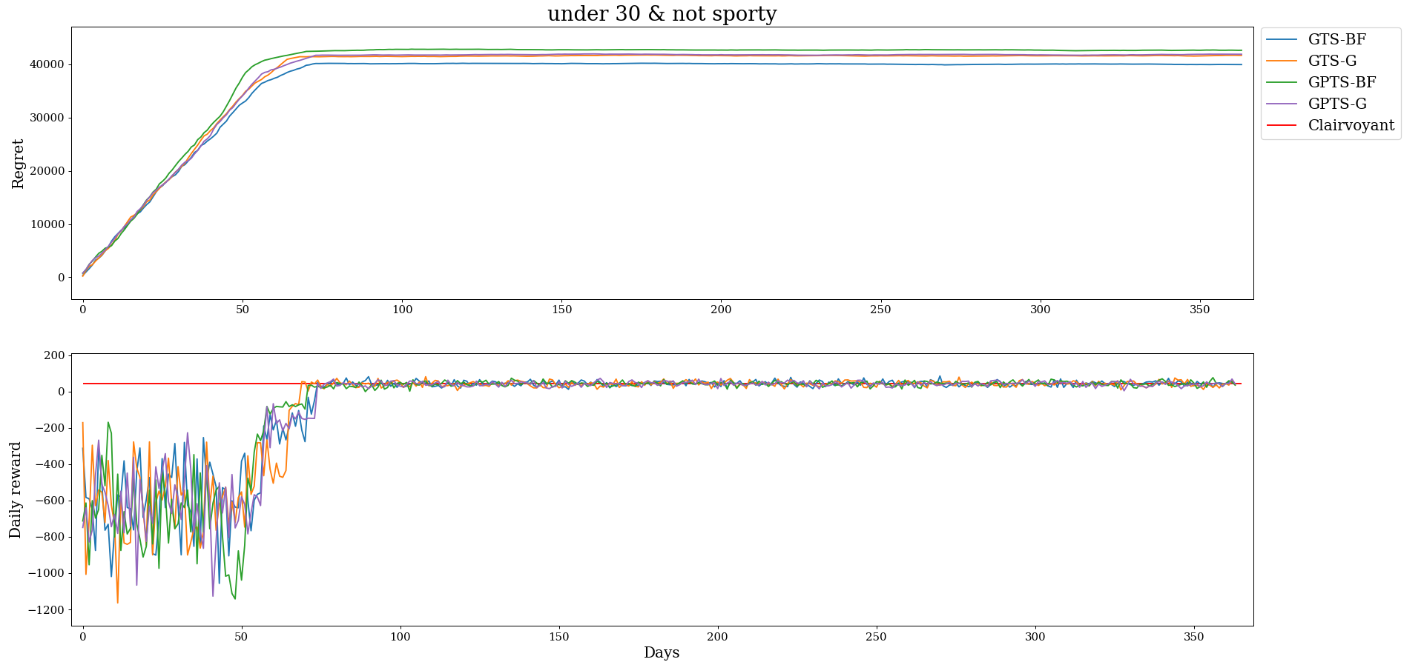
pricing e advertising combinati con disc.
Caso esatto
Caso approssimato

Slide 25
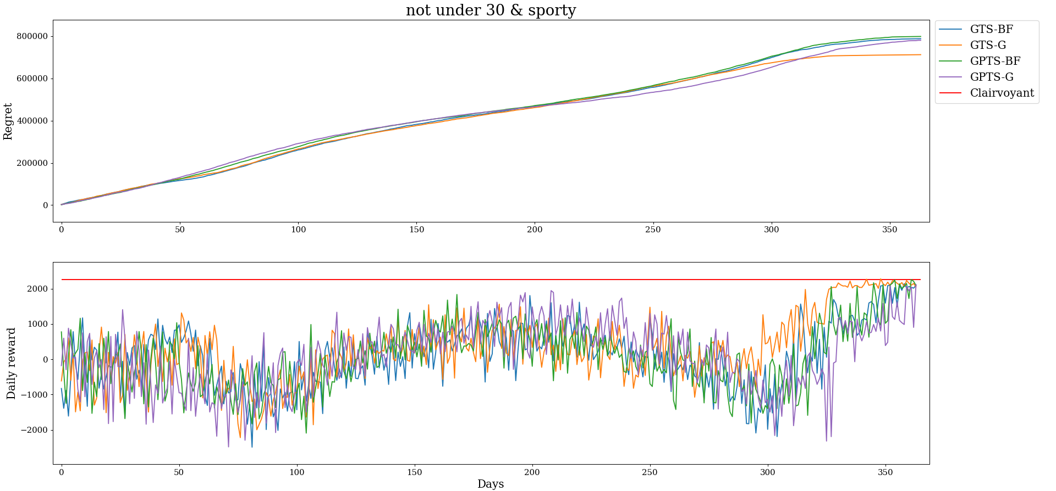
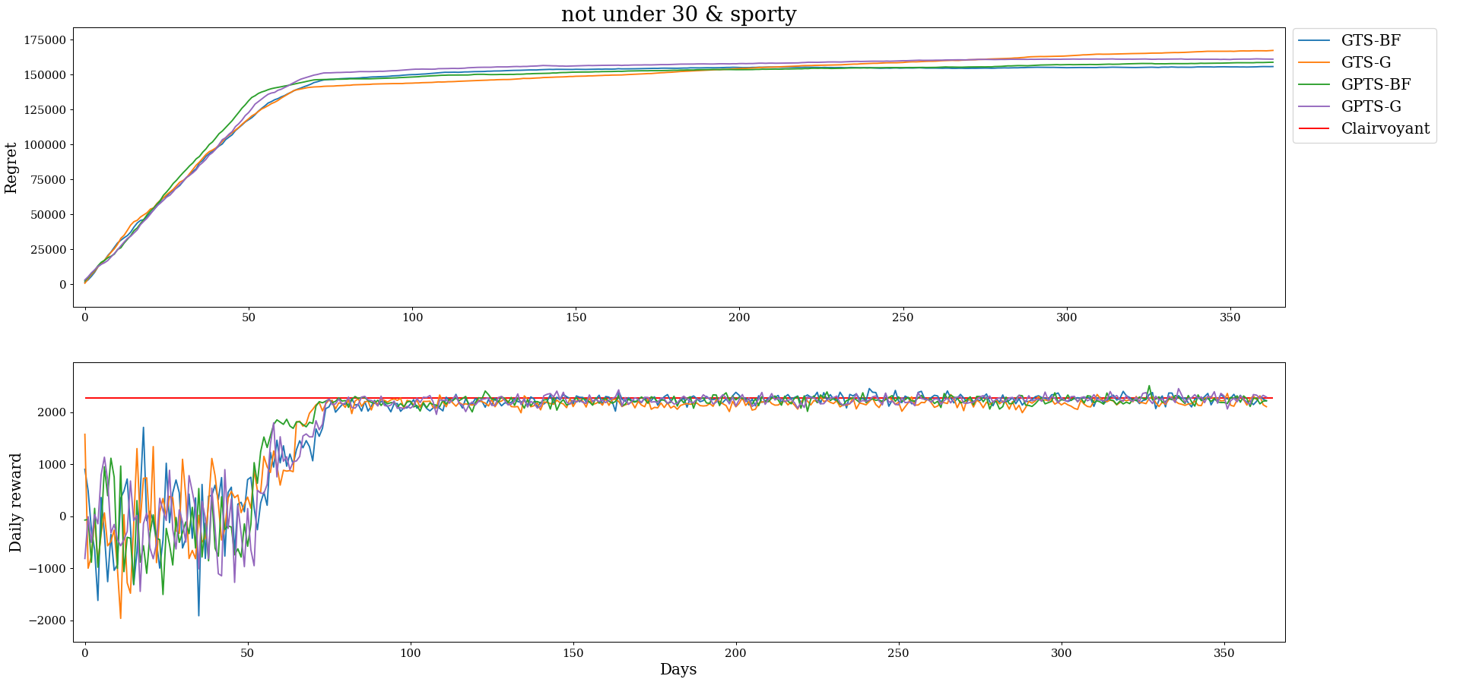
pricing e advertising combinati con disc.
Caso esatto
Caso approssimato

Slide 26
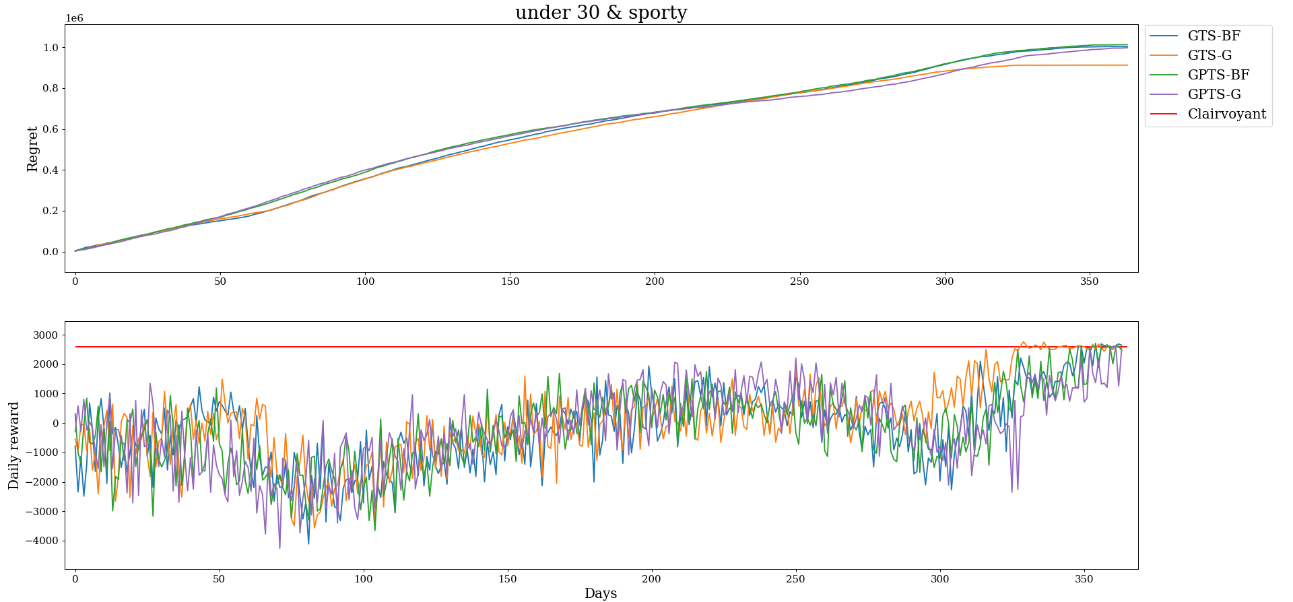
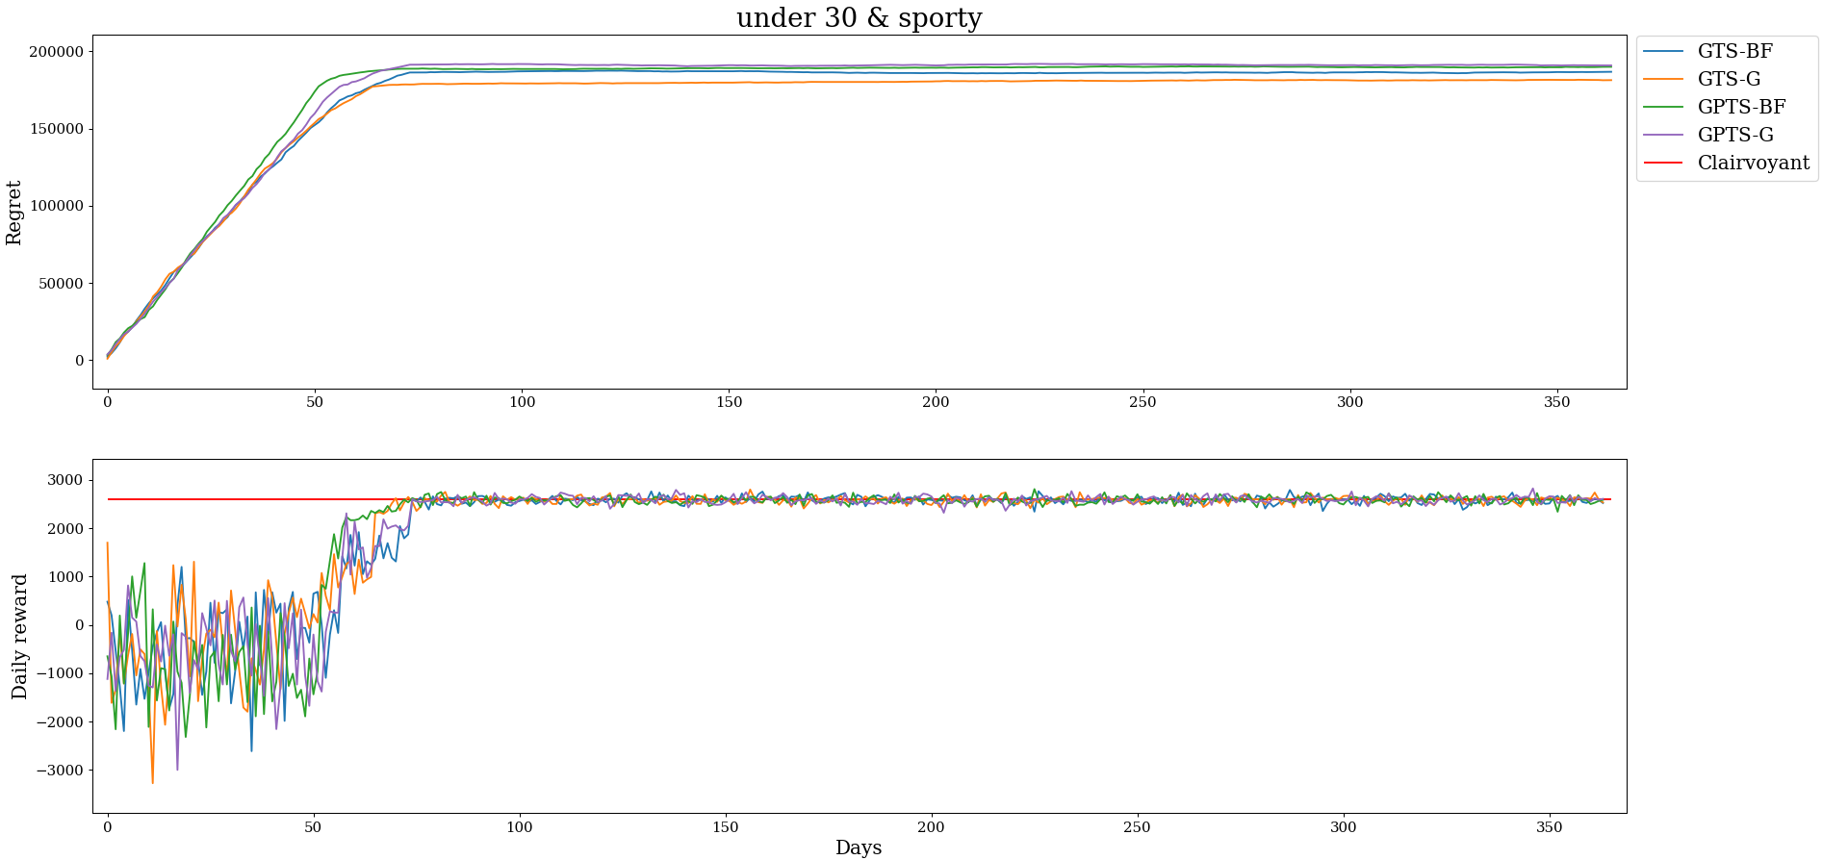
pricing e advertising combinati con disc.
Caso esatto
Caso approssimato

